Slide 1
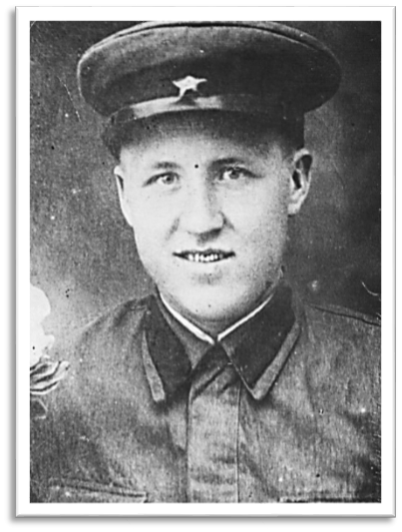
«Его имя носит наша школа»
Герой Советского Союза
Ревякин Василий Дмитриевич

Slide 2
Цель: изучить жизнь и подвиг Героя Советского Союза Василия Дмитриевича Ревякина, его роль в организации подпольной работы в оккупированном Севастополе.
Задачи:
1. Узнать о подвиге, благодаря которому В.Д.Ревякин удостоился высокого звания Героя Советского Союза.
2 . Собрать материал о герое для школьного музея и для работы по патриотическому воспитанию в школе.

Slide 3
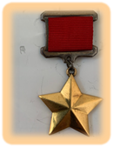
Ревякин
Василий Дмитриевич
26.04.1918 – 14.04.1944

Slide 4
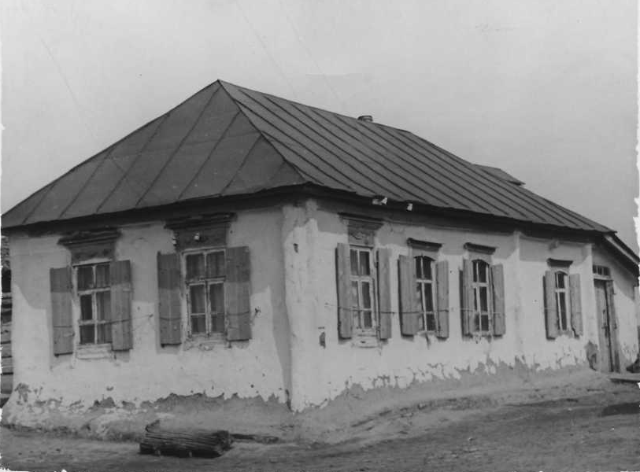
ДЕТСТВО
Родился Василий Ревякин 26 апреля 1918 года в селе Данилкино Саратовской области. Мальчику было полтора года, когда умерла его мама. Спустя некоторое время отец Василия женился во второй раз и вся семья переехала в село Николаевку Самойловского района. Мария Петровна растила Василия как своего собственного сына.
Дом в селе Николаевке,
где прошло детство
и отрочество Василия.

Slide 5
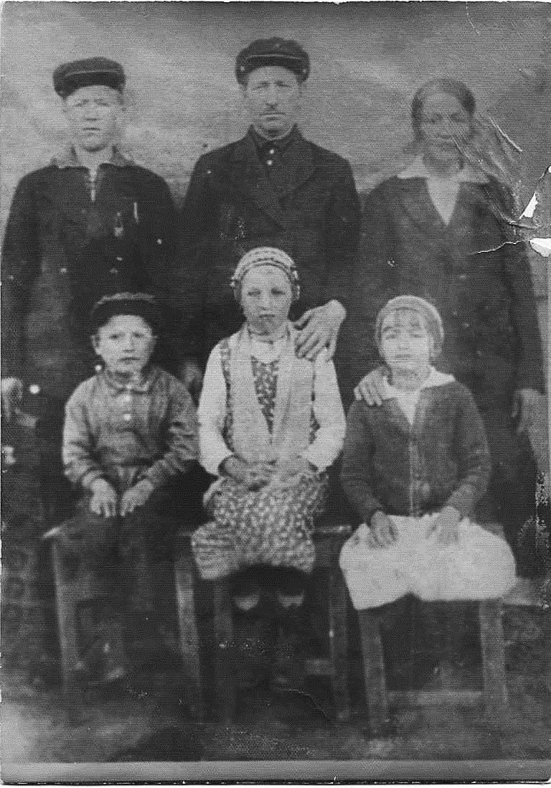

Slide 6
Окончив 7 классов, Василий уезжает в Балашов . В 1935 - 1937 году учился в школе № 1 (ныне гимназия имени Ю.А. Гарнаева), где окончил девять классов. Затем на три года его родным домом становится Балашовский учительский институт. В 1940 году он получил аттестат учителя химии и биологии.

Slide 7
22 июня 1941 года началась Великая Отечественная война

Slide 8
ВОЙНА
Войну встретил в составе 265-го корпусного артиллерийского полка Приморской армии. Воевал в Бессарабии, защищал Одессу, Севастополь.
В период обороны Севастополя 265-й артполк переименован в 18-й гвардейский, а Василий Ревякин стал гвардии старшиной.
В октябре 1941 года семья Ревякиных получила письмо за подписью командира 18-го артполка майора Н.В. Богданова.

Slide 9
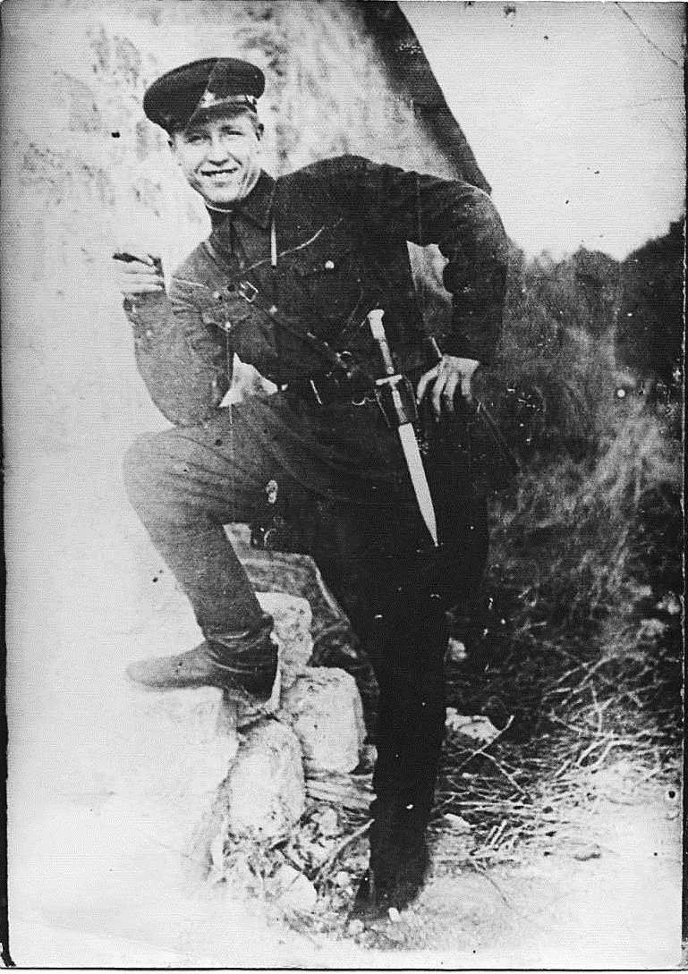
«…Наша часть с первых дней войны и до настоящего времени наносит сокрушительные удары фашистским варварам… В числе первых, кто куёт победу нашему полку, находится и Ваш любимый сын Ревякин Василий Дмитриевич… Командование благодарит Вас за воспитание беспредельно преданного сына нашей Родины, уверенно, что в дальнейшем он будет храбро и мужественно бороться за Родину до полной победы над врагом…»
майор Н.В. Богданов

Slide 10
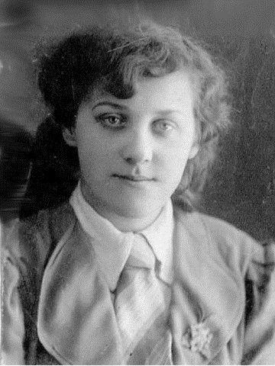
6 июня 1942 года, в дни обороны Севастополя, Василий Ревякин с отрядом прикрытия, обеспечивая эвакуацию войск и гражданского населения, попал в плен.
Но ему удалось бежать, когда фашисты вели колонну военнопленных по Лабораторному шоссе.
Его спрятала в своём доме 17-летняя девушка по имени Лида Нефёдова. Она стала его боевым другом и женой, разделив с ним до конца всю опасность подпольной борьбы.

Slide 11
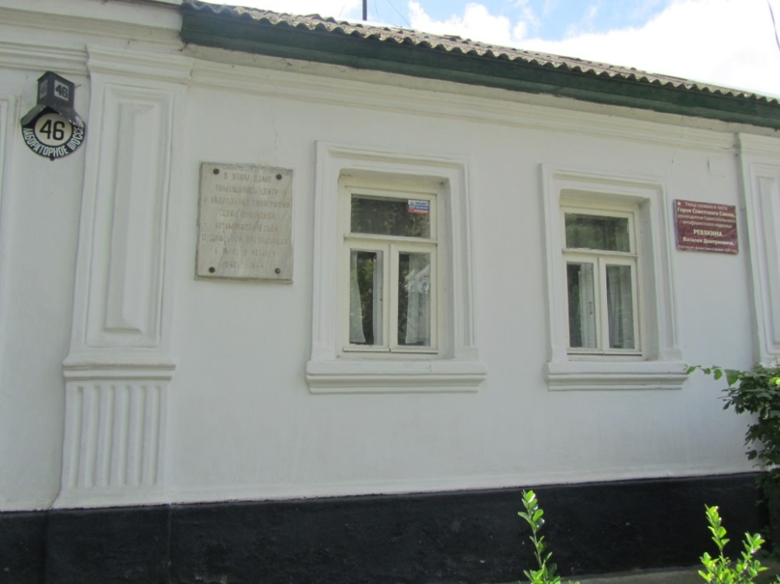
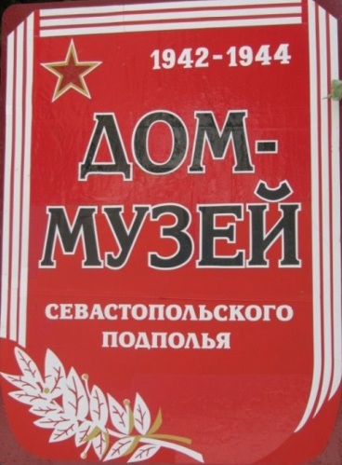
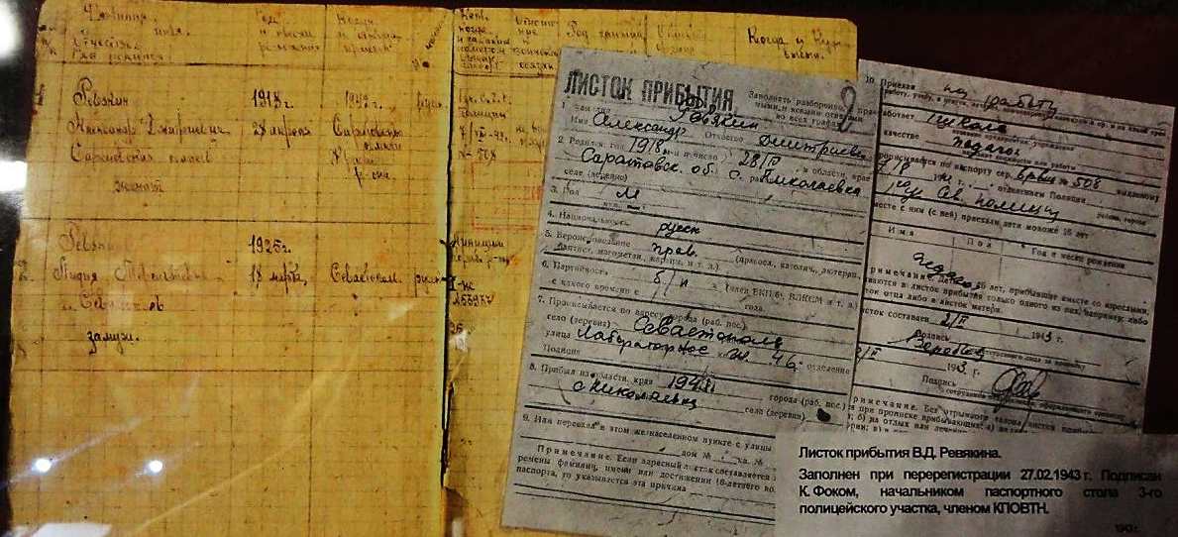
В доме №46 по Лабораторному шоссе в Севастополе, где они жили, теперь находится музей.

Slide 12
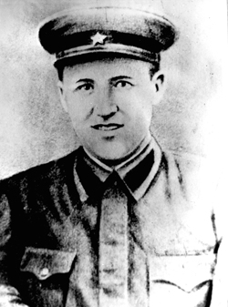
ПОДПОЛЬНАЯ РАБОТА
После оставления Севастополя войсками Красной армии, в городе оставались разобщенные группы тех, кто не смог эвакуироваться. Среди таких был и Василий Ревякин.
Он приложил все усилия, чтобы создать в городе организованное подпольную организацию, которая бы объединила всех в борьбе с оккупационными властями.

Slide 13
В марте 1943 года в Севастополе Василием Ревякиным была создана Коммунистическая подпольная организация в тылу у немцев (КПОВТН).
Летом и осенью 1943 года эта группа стала объединяющим центром разрозненных патриотических групп под руководством Орловского. «Орловский», «Саша» - подпольные клички В.Д.Ревякина.

Slide 14
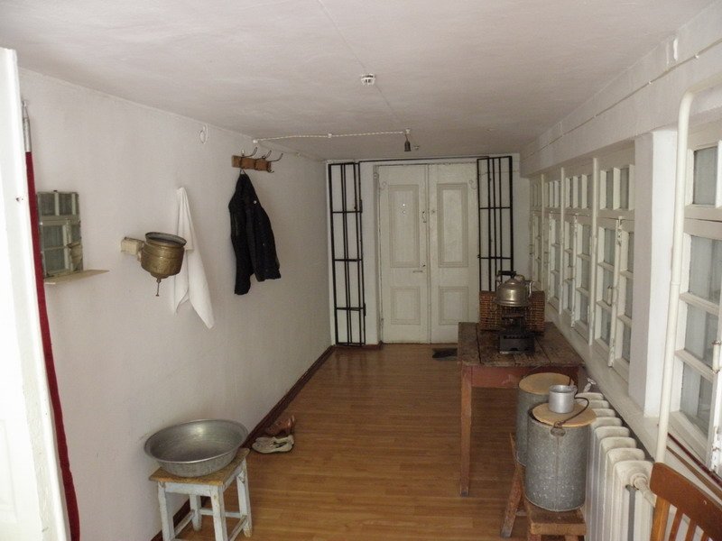
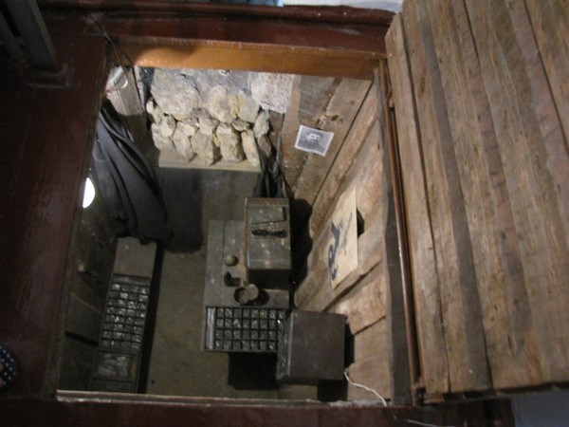
За несколько месяцев 23-летнему Ревякину и 17-летней Лидии Нефедовой удалось переоборудовать свой дом в штаб подпольщиков. Под полом кухни располагалась типография, где печатались агитационные листовки и был налажен выпуск газеты «За Родину». Это были единственные источники информации о том, что происходит на «большой земле», как развивается ситуация на фронте.

Slide 15
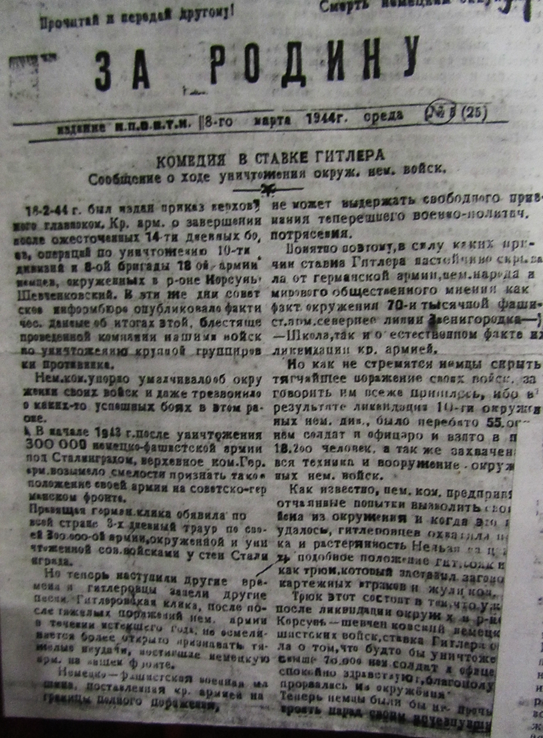
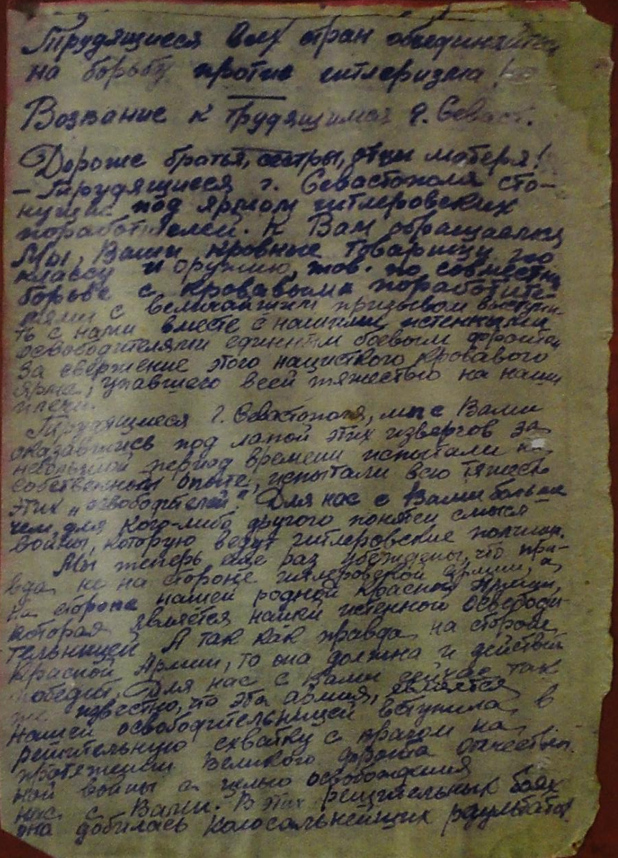
С мая 1943 г. начали издавать
газету «За Родину».
Первая политическая листовка КПОВТН
«Воззвание к трудящимся Севастополя»

Slide 16
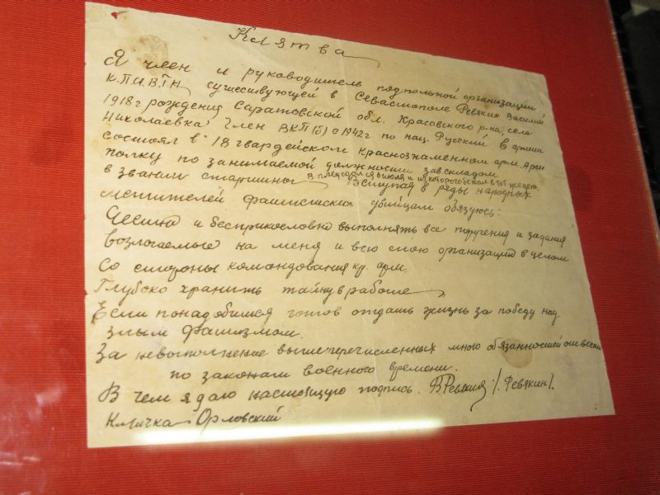
Организация, созданная Ревякиным называлась «Коммунистическая подпольная организация в тылу немцев» (КПОВТН). Основные направления деятельности ревякинцев: - организация подрывов транспортных грузовых составов; - организация побегов заключенных из немецких лагерей; - подпольное издание газеты и информационных листовок; - работа по подготовке «всеобщего вооруженного восстания».
Текст клятвы, которую давали вступающие в КПОВТН

Slide 17
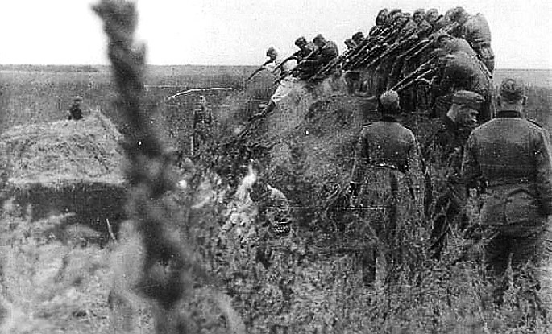
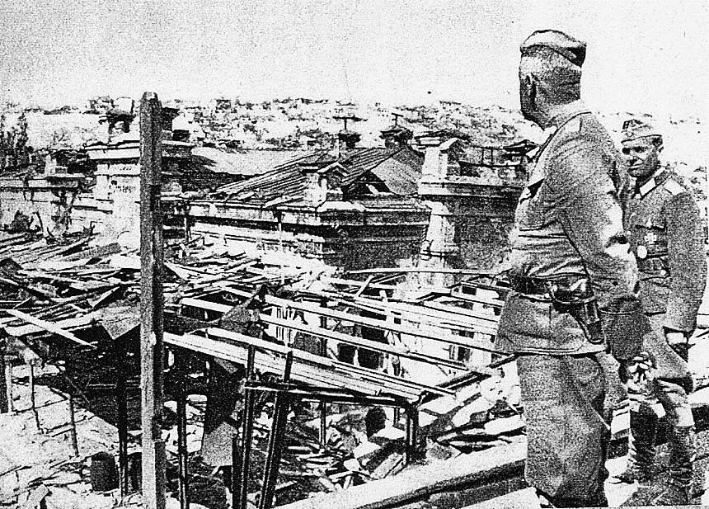
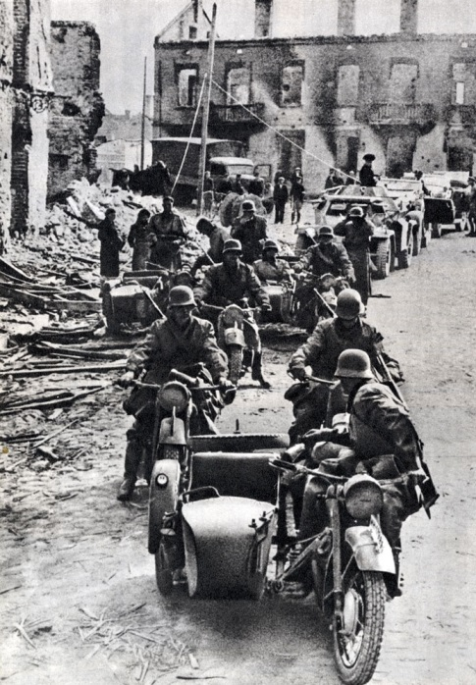
Фашисты, обозлённые
смелостью и дерзостью
подпольщиков, бросили
на поиск тайной типографии весь сыскной аппарат:
немецкую и румынскую
жандармерию, русских
полицаев, агентов СД…

Slide 18
14 марта 1944 года в 2 часа ночи по доносу предателя Василия арестовали. Через три дня забрали и Лиду. На момент ареста она переживала последние дни до рождения ребёнка.
С помощью предателя фашистам удалось арестовать около 30 подпольщиков.
14 апреля 1944 г., когда севастопольцы услышали канонаду советских орудий, арестованные подпольщики спешно были расстреляны у противотанкового рва на Балаклавском шоссе.

Slide 19
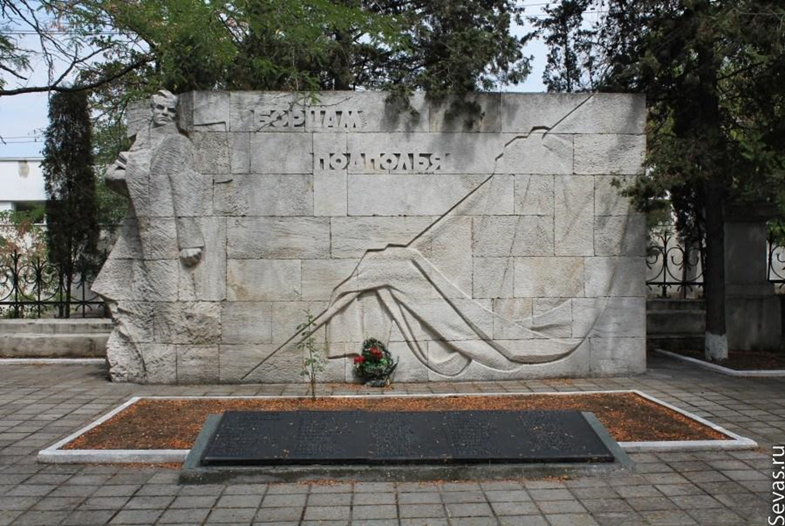
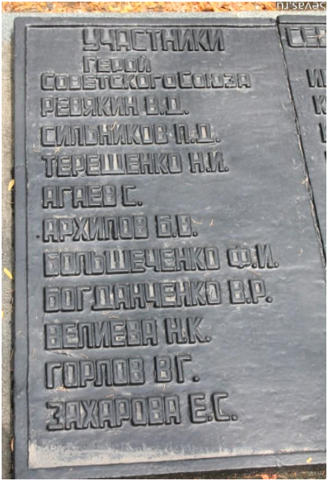
Имена героев-подпольщиков на памятнике «Борцам подполья»
Памятник «Борцам подполья» на кладбище Коммунаров, г. Севастополь.
28 мая 1944 г. жители города и моряки-черноморцы перенесли останки патриотов и перезахоронили их в братской могиле на кладбище Коммунаров.
В 1963 г. на ней был установлен памятник «Борцам подполья»

Slide 20
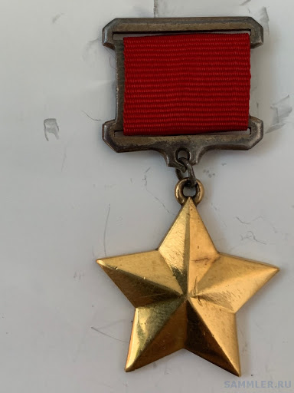
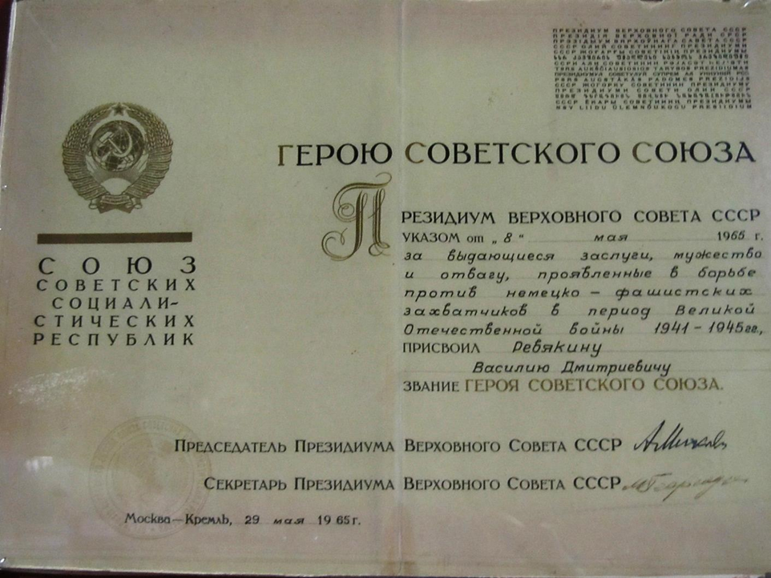
ГЕРОЙ СОВЕТСКОГО СОЮЗА
Звание Героя Советского Союза Василию Дмитриевичу Ревякину присвоено посмертно 8 мая 1965 года за создание и руководство подпольной партийной организацией в Севастополе в годы Великой Отечественной войны, за выдающиеся заслуги, мужество и отвагу, проявленные в борьбе с немецко-фашистскими захватчиками.

Slide 21
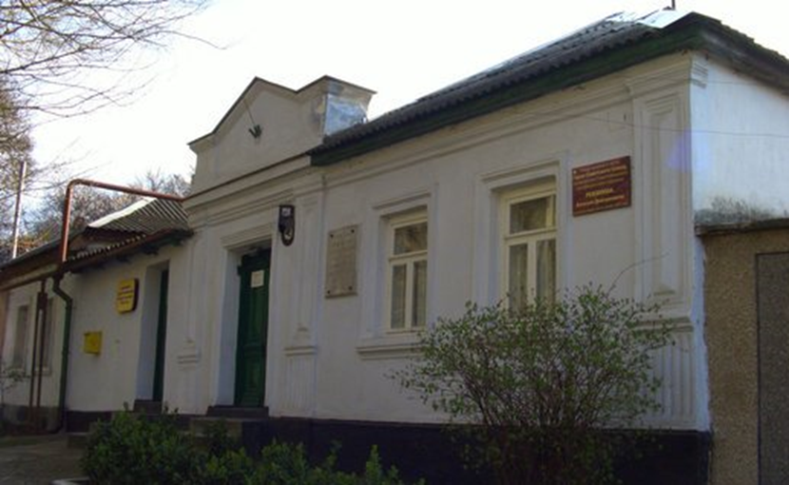
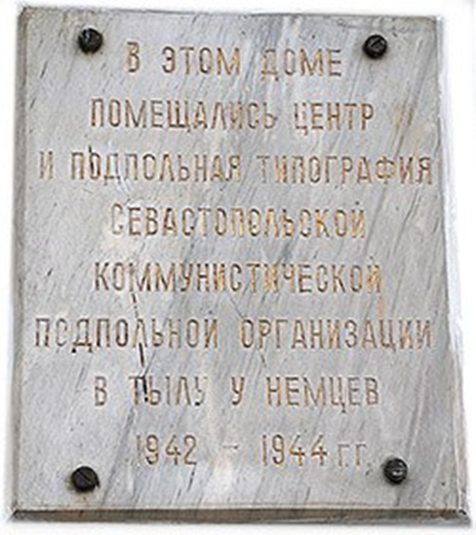
ПАМЯТЬ О ГЕРОЯХ
В 1967 году в Севастополе в доме № 46 по ул. Ревякина (бывшее Лабораторное шоссе) был открыт Дом-музей севастопольских подпольщиков, экспозиция которого посвящена памяти борцов подполья.

Slide 22
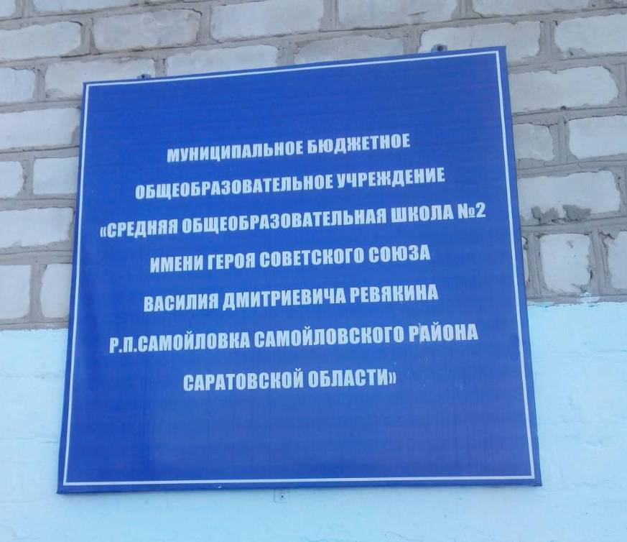
«ЕГО ИМЯ НОСИТ НАША ШКОЛА»
Нашей школе №2 имя Героя Советского Союза Василия Дмитриевича Ревякина было присвоено в 2015 году.
Улица, на которой находится наша школа, тоже носит его имя.

Slide 23
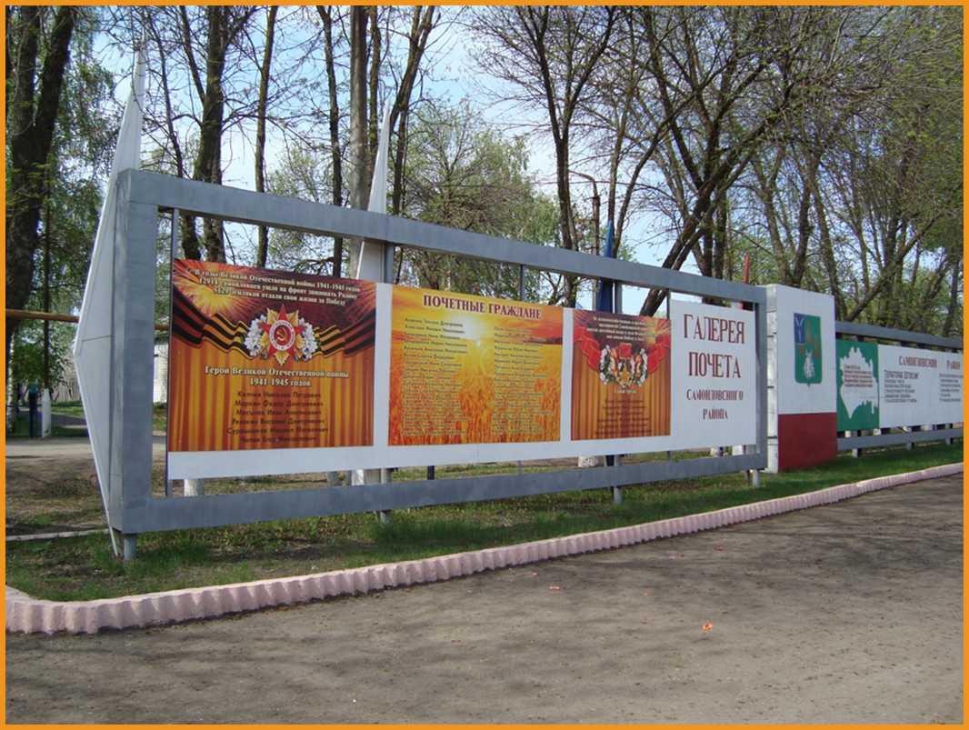

Slide 24
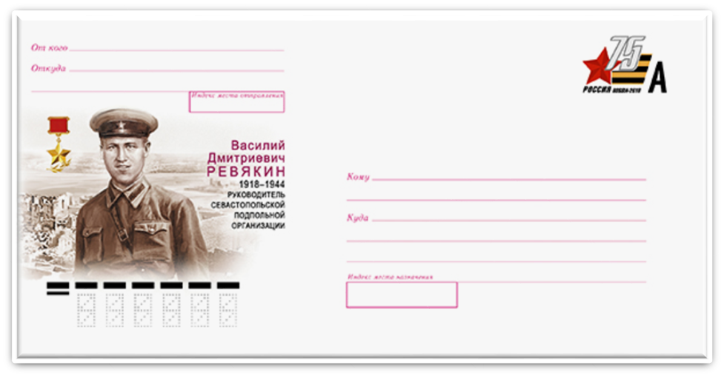
Конверт с оригинальной маркой, посвящённый 100-летию со дня рождения В.Д. Ревякина, руководителя Севастопольской подпольной организации. Выпущен 7 мая 2018 года.

Slide 25
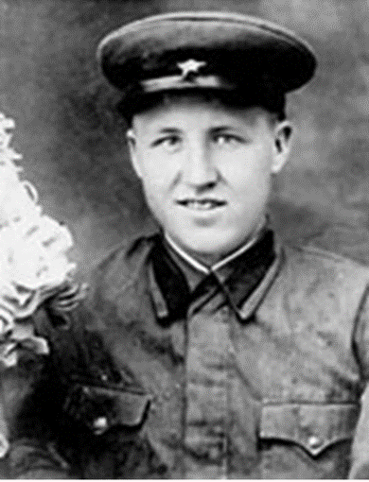
Мы должны помнить о тех, кто сражался за наше будущее на фронте, кто работал в тылу, приближая победу, выстоявших в то тяжелое время и подаривших нам жизнь. Присвоить улице или школе имя человека – это залог того, что оно останется в наших сердцах на века.

Slide 27
Интернет-ресурсы
http://www.sev-museum-panorama.com/ru/index.html
http://www.memory-book.com.ua/
Н.Ф. Задорожная Путеводитель Дом – музей севастопольских подпольщиков 1942 – 1944 г.г.ООО»Фирма «Салта» ЛТД г. Симферополь.
http://otherreferats.allbest.ru/history/00053625_0.html

